Slide 1
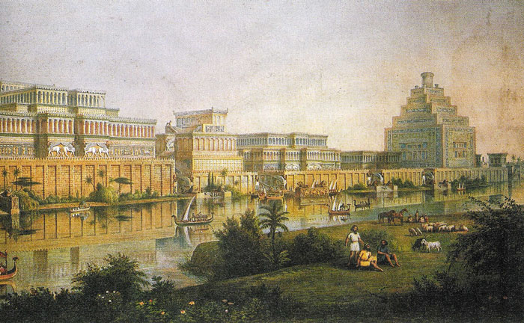
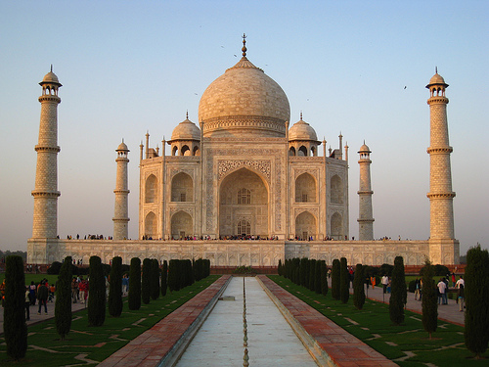
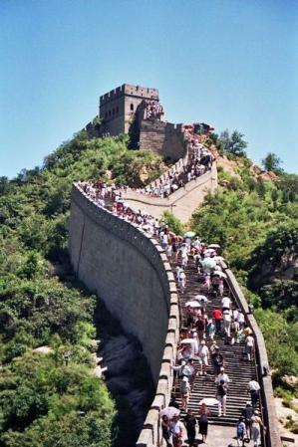
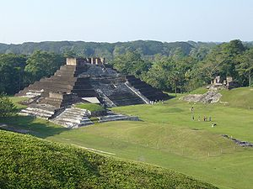
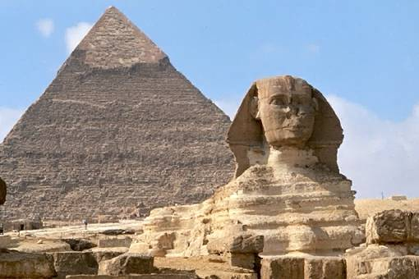
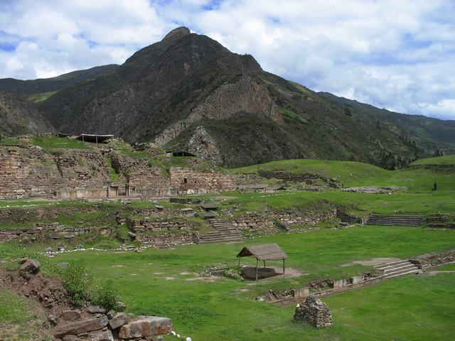
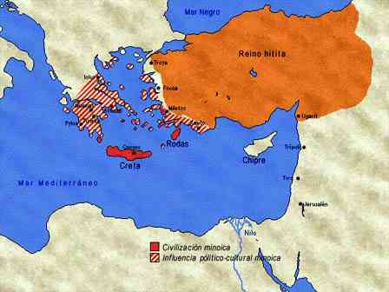
ENTORNO DE LAS PRIMERAS CIVILIZACIONES
PROFESORA: Irma Varas Espinoza-
7°-2021- ISL

Slide 2
Semana 2 –Junio- 2021
Clase 1 y 2
Unidad 2: ¿Cómo cambió la vida de los seres humanos desde sus orígenes hasta las primeras civilizaciones?
OA 21: Reconocer procesos de adaptación y transformación que se derivan de la relación entre el ser humano y el medio. Habilidad: Interpretar datos e información geográfica utilizando tecnología apropiada.

Slide 3
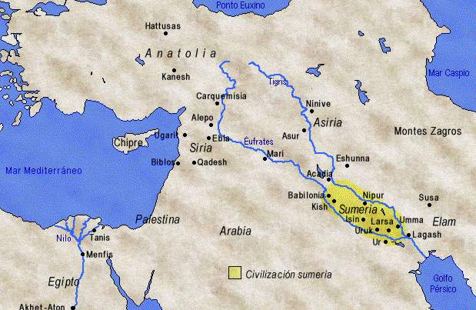
CIVILIZACIÓN DE MESOPOTAMIA

Slide 4
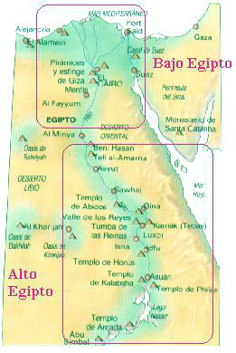
CIVILIZACIÓN : EGIPTO

Slide 5
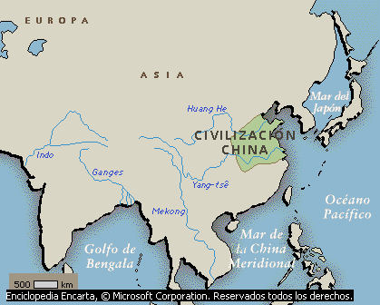
CHINA

Slide 6
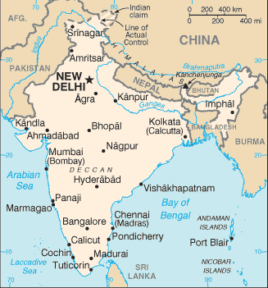
CIVILIZACIÓN: INDIA

Slide 7
CIVILIZACIONES: CRETENSE O MINOICA - FENICIA

Slide 8
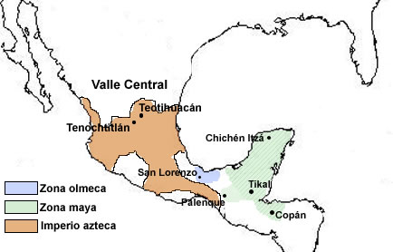
CIVILIZACIÓN OLMECA

Slide 9
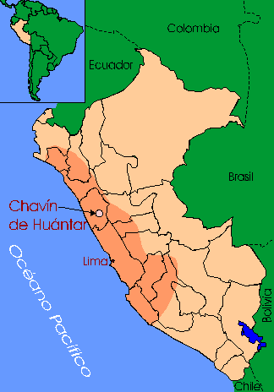
CIVILIZACIÓN CHAVÍN

